Slide 1








الاحتمال
أ/ نوره الأكلبي

Slide 2
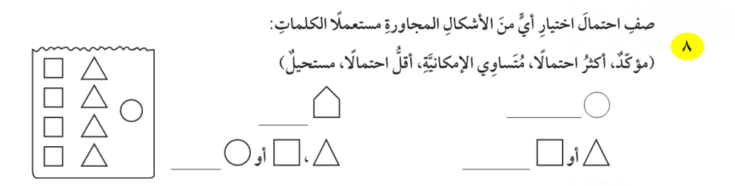

تعزيز مهارة(7): وصف الاحتمال بالكلمات.
صفحة 19 مهاراتي الصف الخامس إعداد : أ/ هبه المزيد
أ/ نوره الأكلبي

Slide 3

نشاط :
أ/ نوره الأكلبي

Slide 4
نشاط :
اطلب إلى الطلاب أن يعملوا في مجموعات.
وأعطِ كل مجموعة قطعة نقود.
• ما عدد المرات التي سيظهر فيها شعار عند رمي القطعة النقدية 10 مرات؟
اطلب إلى الطلاب أن يحتفظوا بإشارات للشعار والكتابة لكل مرة يرمي فيها الطلاب القطعة النقدية 10 مرات.
• ما عدد المرّات من 10 التي سيظهر فيها كتابة أو شعار ؟
اطلب إلى الطلاب أن يناقشوا لماذا نستعمل رمي قطع النقد لنصدر قرارات عادلة.
لماذا يكون تقريبًا نصف عدد المرات شعارًا ونصفها كتابة ؟
أ/ نوره الأكلبي

Slide 5

تشويقة
أ/ نوره الأكلبي

Slide 6

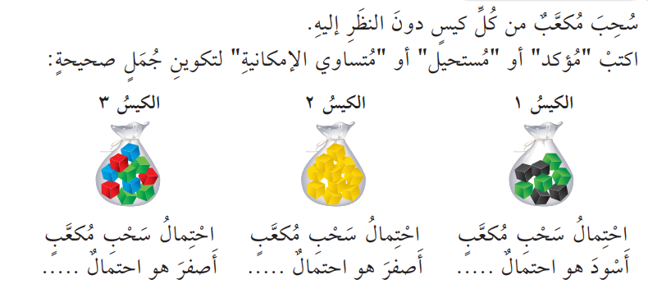

اسْتعِدَّ
فِكْرَةُ الدَّرْسِ
رابط الدرس الرقمي
استراتيجية : الفهم القرائي
أحدِّدُ فرصةَ وُقوعِ حدثِ ما.
المفردات
الاحتِمالُ
مُؤْكَّدٌ
مُستحيلٌ
مُتَساوي الإِمكانيةِ
نَتيجةُ التَّجربةِ
تَجربةً احْتماليةَ
قويّ
ضعيف
أ/ نوره الأكلبي
صفحة 96

Slide 7
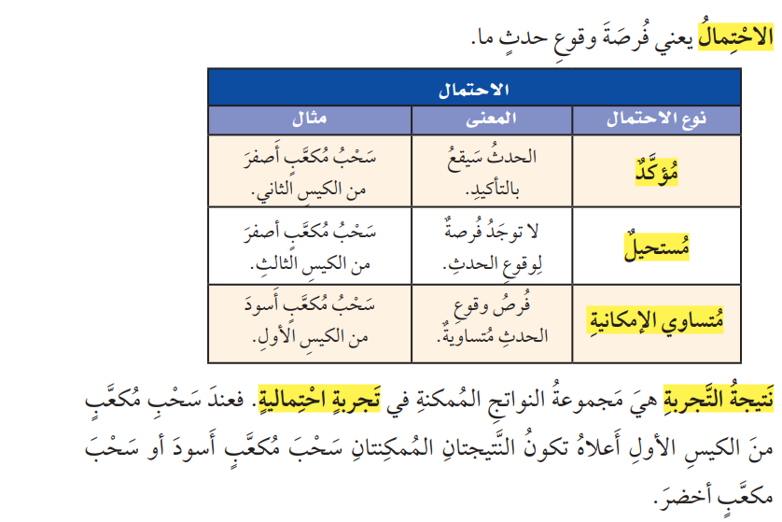
اسْتعِدَّ
فِكْرَةُ الدَّرْسِ
رابط الدرس الرقمي
أحدِّدُ فرصةَ وُقوعِ حدثِ ما.
المفردات
الاحتِمالُ
مُؤْكَّدٌ
مُستحيلٌ
مُتَساوي الإِمكانيةِ
نَتيجةُ التَّجربةِ
تَجربةً احْتماليةَ
قويّ
ضعيف
أ/ نوره الأكلبي
صفحة 96

Slide 8

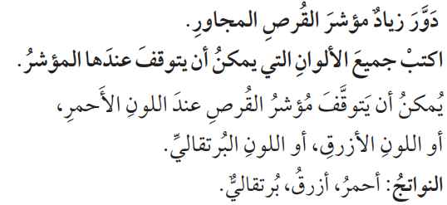
اسْتعِدَّ
فِكْرَةُ الدَّرْسِ
رابط الدرس الرقمي
مثال : كتابة النواتج
أحدِّدُ فرصةَ وُقوعِ حدثِ ما.
المفردات
الاحتِمالُ
مُؤْكَّدٌ
مُستحيلٌ
مُتَساوي الإِمكانيةِ
نَتيجةُ التَّجربةِ
تَجربةً احْتماليةَ
قويّ
ضعيف
أ/ نوره الأكلبي
صفحة 96

Slide 9
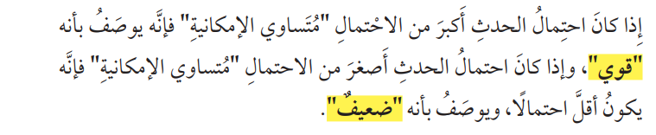


أ/ نوره الأكلبي
صفحة 97

Slide 10
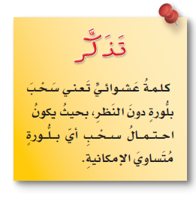
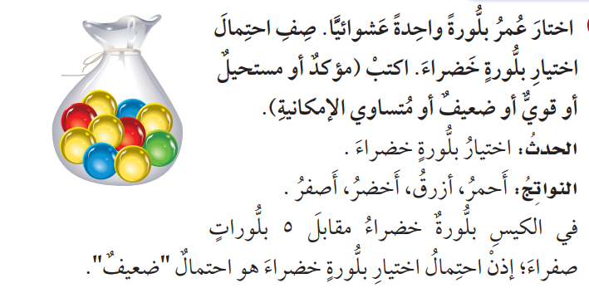
مثالٌ :
وصف الاحتمال
أ/ نوره الأكلبي
صفحة 97

Slide 11
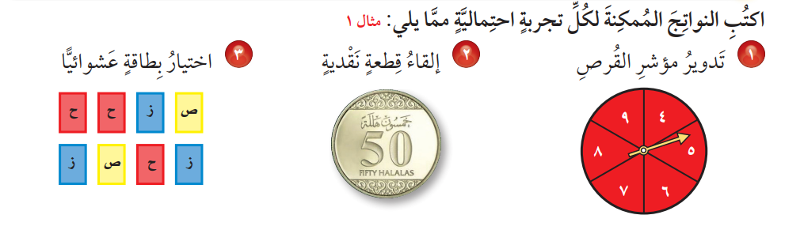


تأكّدْ:
استراتيجية : التعلم الذاتي
أ/ نوره الأكلبي
صفحة 97

Slide 12
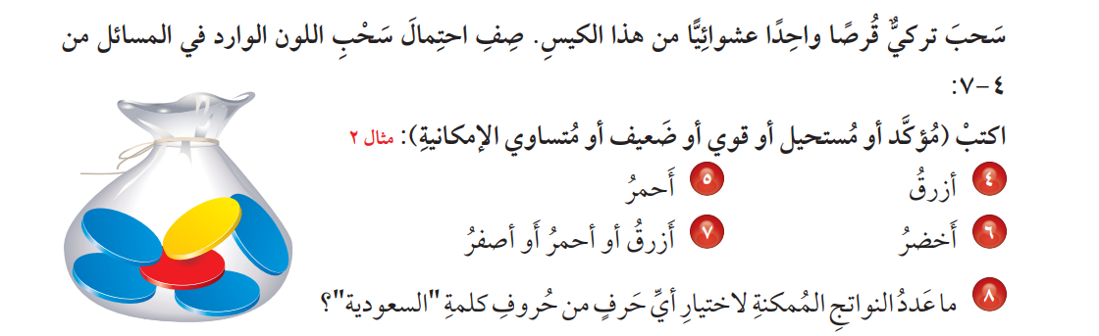
تأكّدْ:
اللهم احفظ بلادنا
وولاة أمرنا..
أ/ نوره الأكلبي
صفحة 97

Slide 13
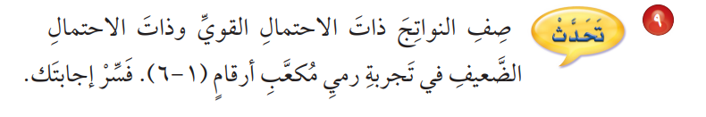
تأكّدْ:
أ/ نوره الأكلبي
صفحة 97

Slide 14
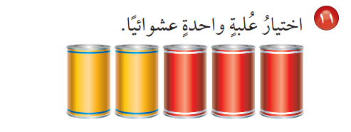

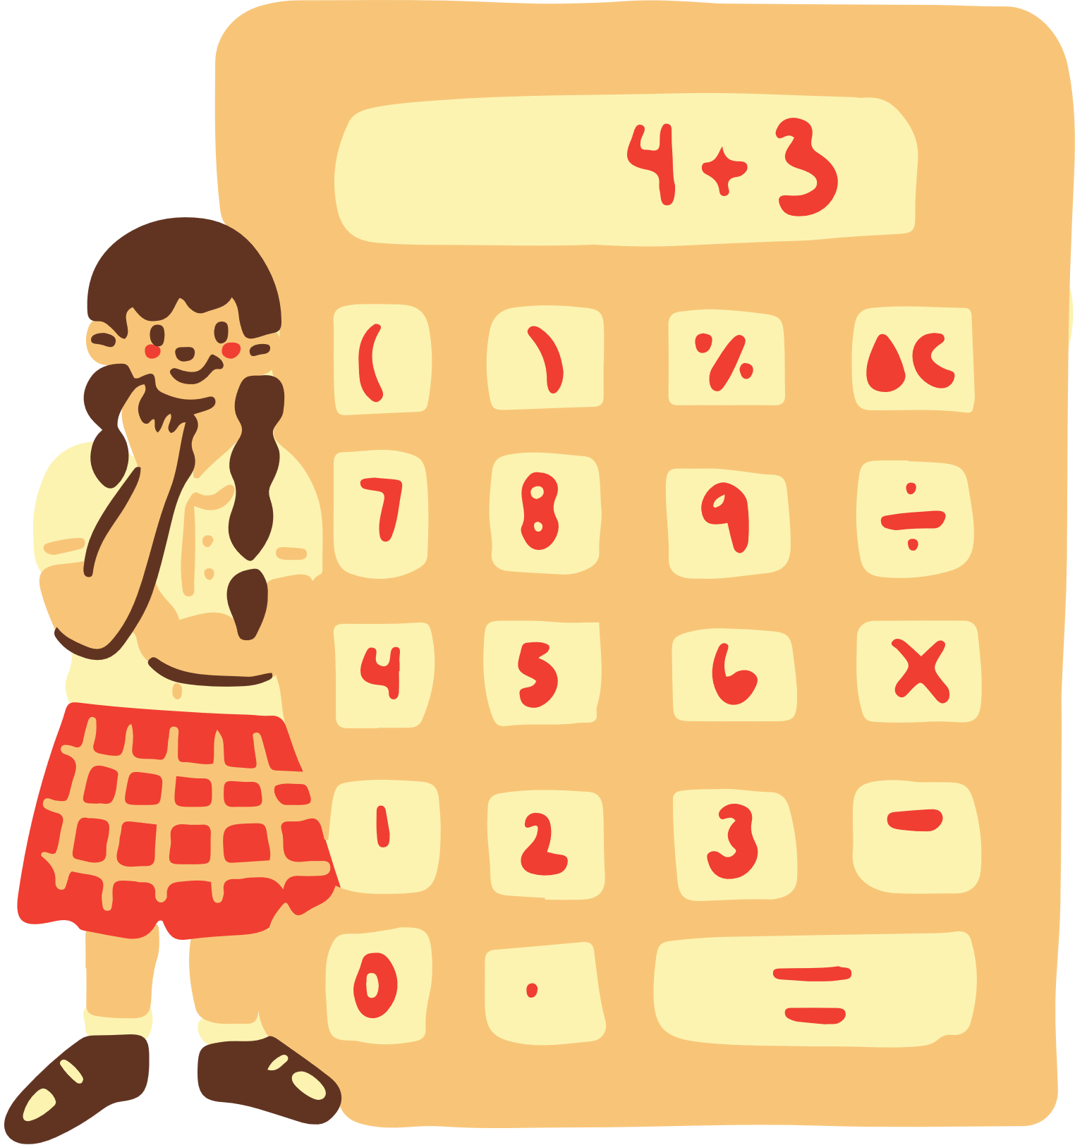
تَدَرَّبْ، وَحُلَّ المَسَائِلَ:
أ/ نوره الأكلبي
صفحة 98

Slide 15
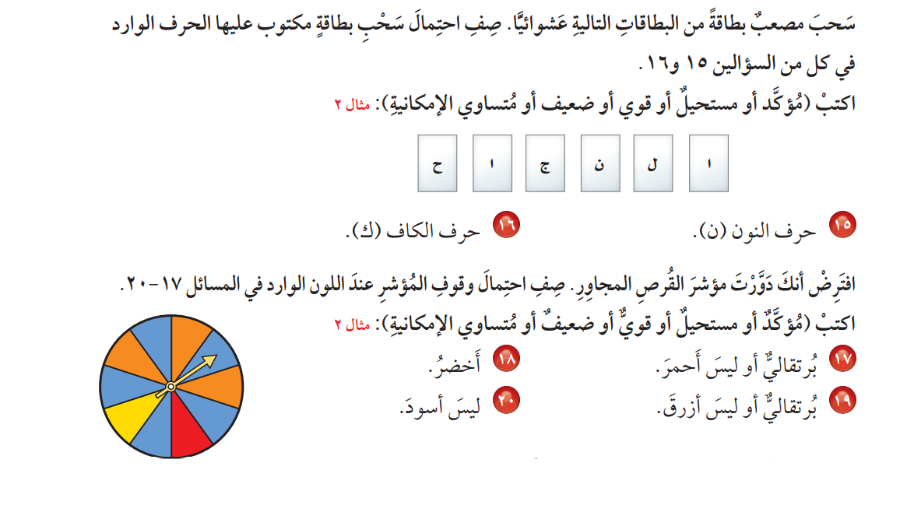
تَدَرَّبْ، وَحُلَّ المَسَائِلَ:
استراتيجية : التعلم التعاوني
أ/ نوره الأكلبي
صفحة 98

Slide 16
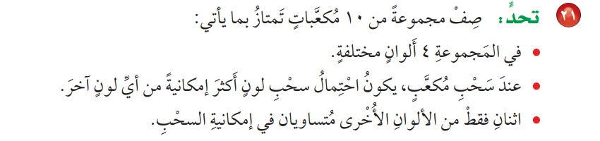




مسائلُ مهاراتِ التفكيرِ العُليا
استراتيجية : العصف الذهني
أ/ نوره الأكلبي
صفحة 98

Slide 17



ورقة عمل تفاعلية
أ/ نوره الأكلبي

Slide 18











ماذا تعلمت في درسنا اليوم ؟
أ/ نوره الأكلبي

Slide 19

الواجب
حل اختبار
منتصف الفصل
ص99
أ/ نوره الأكلبي

